Slide 1
Razvoj serverske aplikacije u ASP.NET Core-u

Slide 2
Osnovne karakteristike ASP.NET Core-a
Cross-platform framework razvijen od strane Microsofta za izradu web aplikacija, API-a i mikroservisa.
Baziran na .NET Core-u.
Modularan je – laka integracija NuGet paketa uz pomoc NuGet package managera.
Visoke performanse i bolja skalabilnost u odnosu na prethodnika ASP.NET Framework.
ASP.NET Framework radi samo na Windows-u.
Ugradjena podrška za Dependency Injection (DI).
Open-source – ima veliku podršku.
Notes:
-Cross-platform – radi na svim sistemima
-Baziran na .NET Core-u
-za razliku od .NET Framework-a koji je monolitan, odrzava samo Microsoft i radi samo na Windows-u
-ovaj je open-source, modularan, i radi na svim platformama
-Modularnost (sa slajda)
-Bolje performance i skalabilnost u odnosu na ASP.NET Framework koji je baziran na .NET Framework-u

Slide 3



Okruženja
VisualStudio
VisualStudio Code
JetBrains Rider
Vim
Eclipse sa .NET dodacima
...

Slide 4
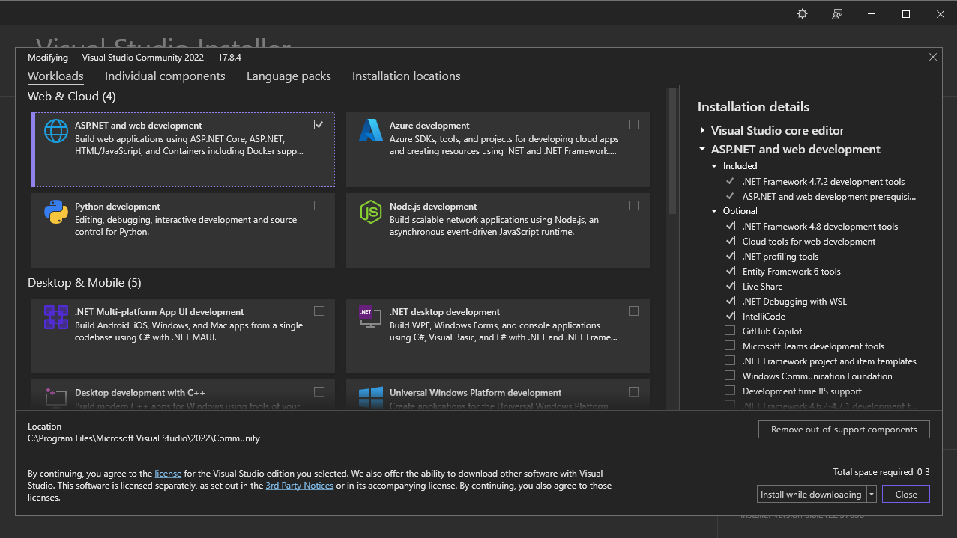
Instalacija
SDK se može skinuti manualno sa oficijalnog sajta Microsoft-a.
Kroz VisualStudio installer.

Slide 5
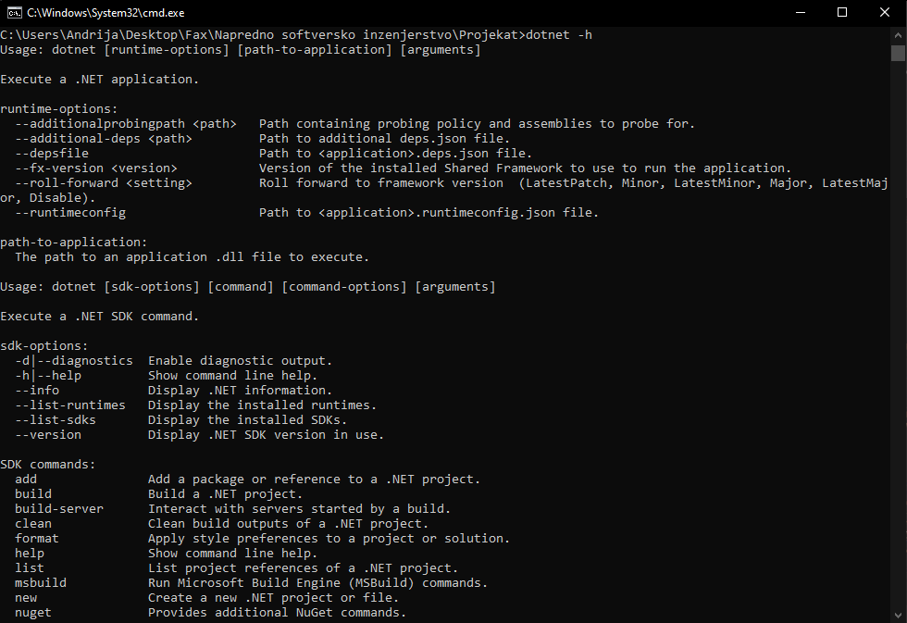
Kreiranje projekta
Kroz CLI:
Komanda dotnet –h izlistava raspoložive komande i njihov format.

Slide 6
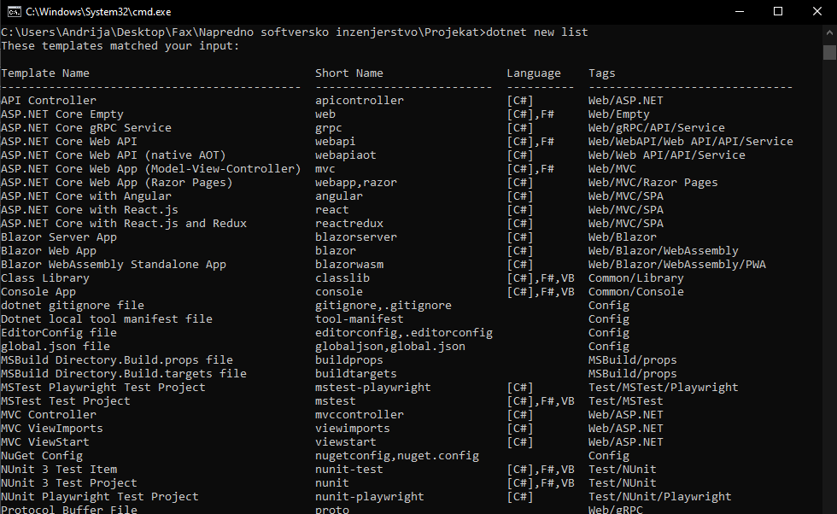
Kreiranje projekta
Kroz CLI:
Komanda dotnet new list izlistava templejte za kreiranje različitih vrsta aplikacija.
Notes:
-demonstriras kreiranje komandom dotnet new webapi

Slide 7
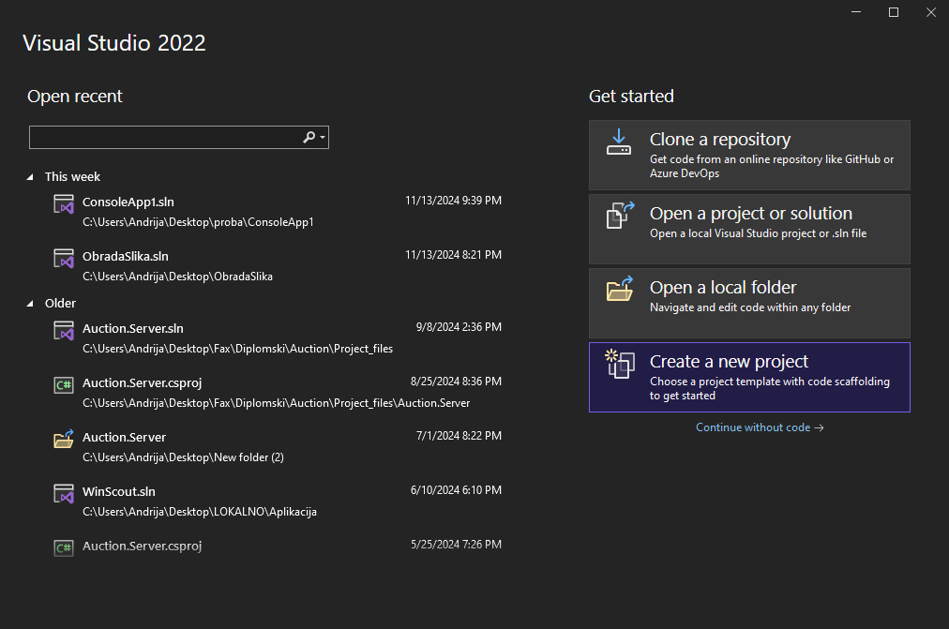
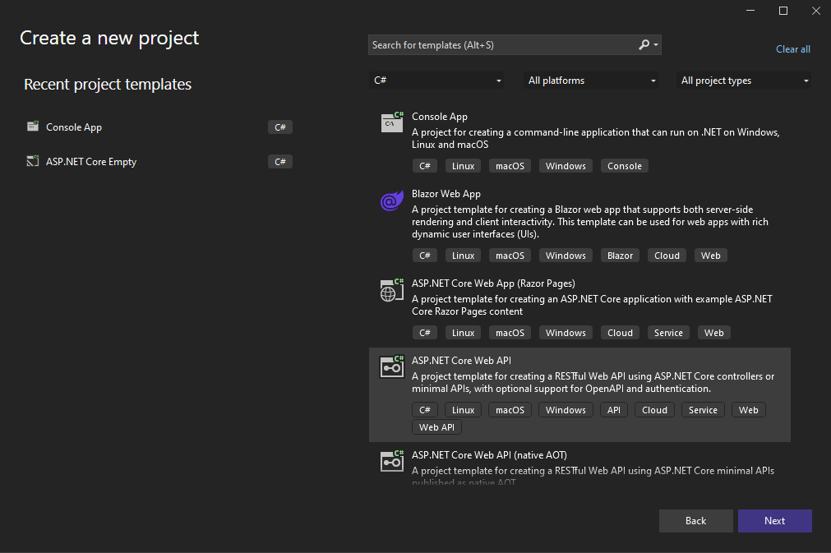
Kreiranje projekta
Kroz IDE (kao što je VisualStudio):

Slide 8
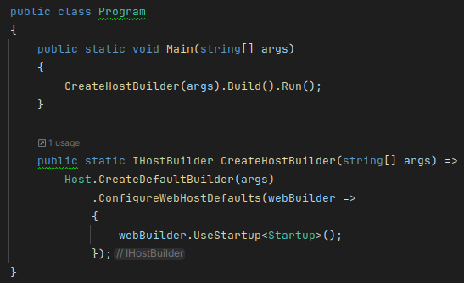
Ulazna tačka aplikacije
Kada se startuje aplikacija, prvi kod koji se izvrši je kod u Program.cs fajlu.
Do .NET 5, pored Program.cs koristio se i Startup.cs koji je služio za:
Inicijalnu konfiguraciju projekta
Konfigurisanje konekcije sa bazom
Inject-ovanje klasa u DI kontejner
Konfiguraciju CORS-a
Pozivanje middleware-a koji se koriste u middleware pipeline-u.
Program.cs (starije verzije)

Slide 9
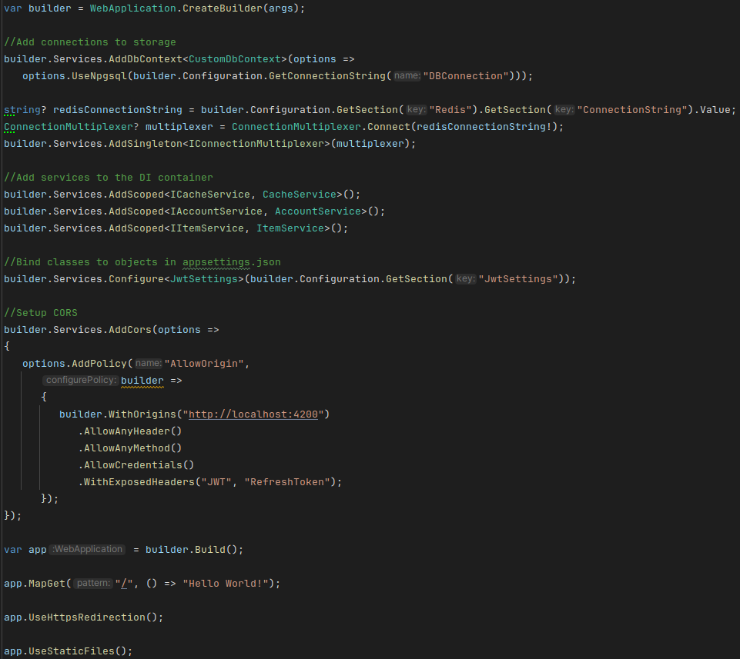
Ulazna tačka aplikacije
Od .NET 6 Program.cs i Startup.cs su objedinjeni u jedan fajl.
Uvedeni su i noviteti:
Top-level statements: eliminišu potrebu za eksplicitnom deklaracijom Main metode.
Minimal APIs: definisanje jednostavnih ruta direktno u Program.cs bez potrebe za korišćenjem kontrolera.
Na primer: app.MapGet("/", () => "Hello World!")
Program.cs (od .NET 6)

Slide 10
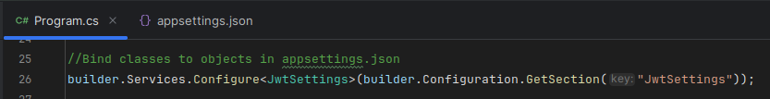
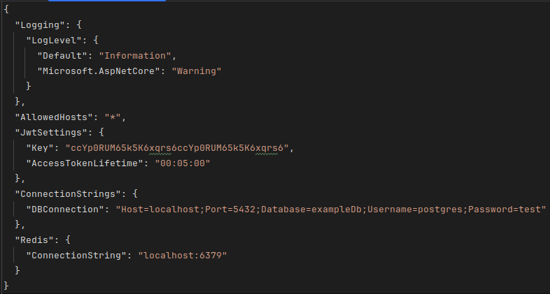
appsettings.json
Fajl u kome se čuva konfiguracija aplikacije u JSON formatu
Čuvaju se:
Stringovi za konekciju
Podešavanja logovanja
API ključevi
Podaci su organizovani u obliku ključeva i vrednosti (key-value pairs).
Aplikacija automatski učitava podatke iz appsettings.json i dostupni su putem IConfiguration interfejsa.
Binding sekcije iz appsettings.json sa klasama
Sadržaj appsetings.json

Slide 11
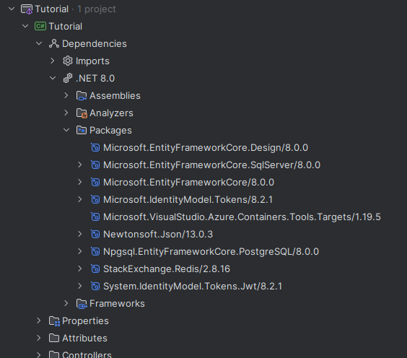
NuGet
NuGet je centralizovana platforma za deljenje biblioteka u .NET ekosistemu u formi NuGet paketa, kao što je npm u Node.js-u.
Paketi sadrže prethodno napisani kod (DLL-ove) što olakšava dodavanje novih funkcionalnosti u projekte
NuGet Package Manager: Integrisan u Visual Studio, omogućava grafičko upravljanje NuGet paketima direktno iz IDE-a.

Slide 12
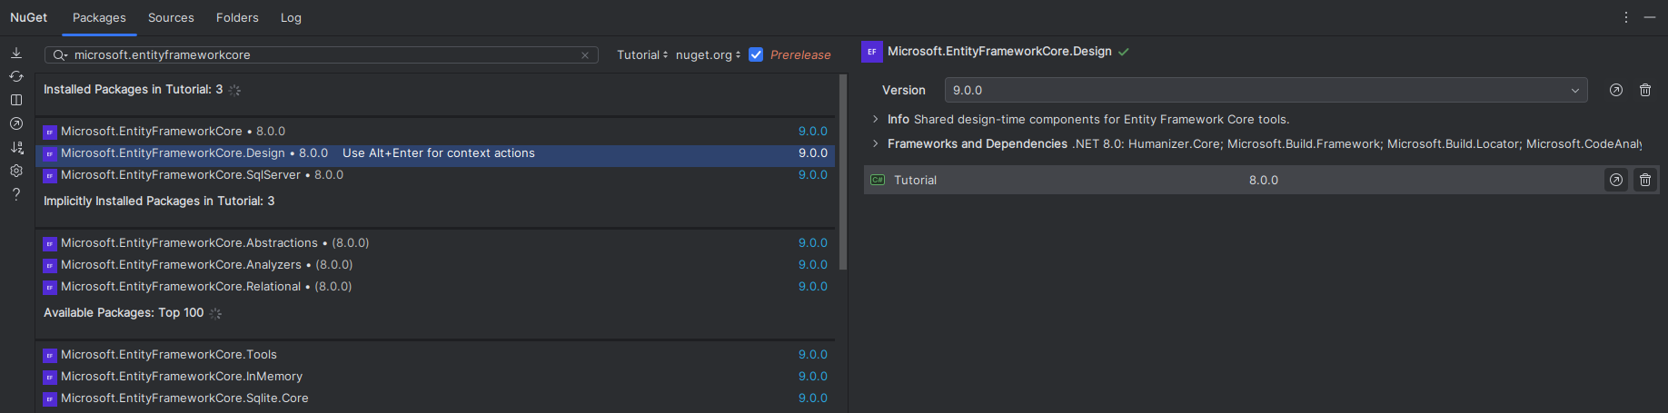
NuGet
NuGet package manager u Rider-u:

Slide 13
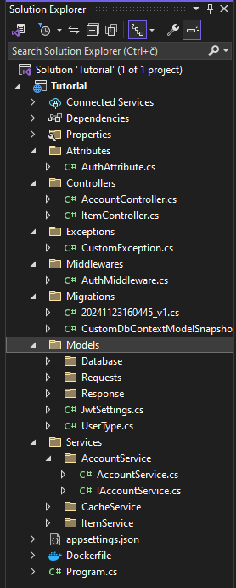
Struktura i folderi projekta
Notes:
-U solution-u moze da se poveze vise projekata/dll-ova/biblioteka koje ce medjusobno da komuniciraju i koriste servise (ukoliko pravite aplikaciju sa drugacijom arhitekturom)

Slide 14
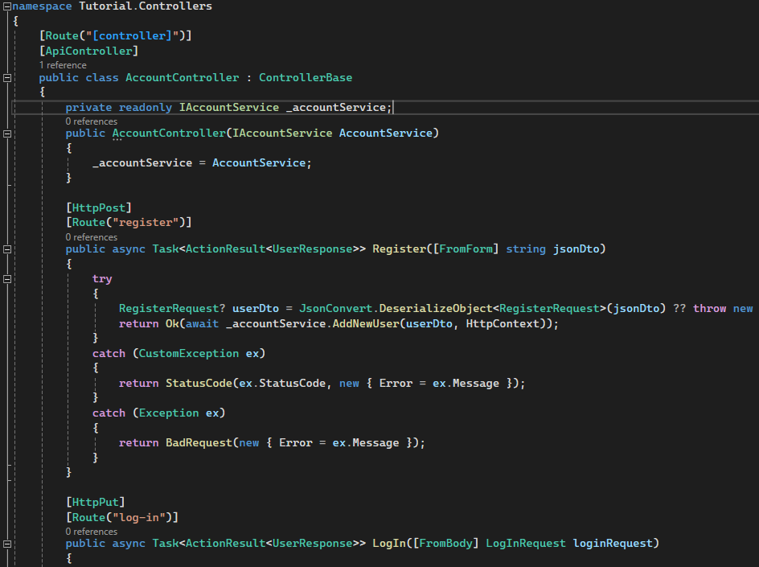
Controller-i
Uloga ove komponente je da upravljaju zahtevima koji pristižu od klijenata, koriste servise za obradu podataka i šalju odgovore nazad klijentu.
Može vratiti IActionResult sa JSON podacima ako je u pitanju API, ili View ako je u pitanju prikaz HTML stranice.
Svaki kontroler nasledjuje ControllerBase klasu.
Kontroler je definisan atributom [Route], i mora sadržati ‘Controller’ u svom imenu
Svaka metoda u kontroleru je zadužena za jednu rutu API-ja.
Metode su definisane atributima: [Route], [HttpGet]...
Notes:
-U solution-u moze da se poveze vise projekata/dll-ova/biblioteka koje ce medjusobno da komuniciraju i koriste servise (ukoliko pravite aplikaciju sa drugacijom arhitekturom)

Slide 15
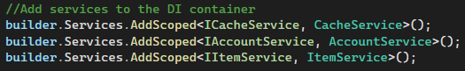
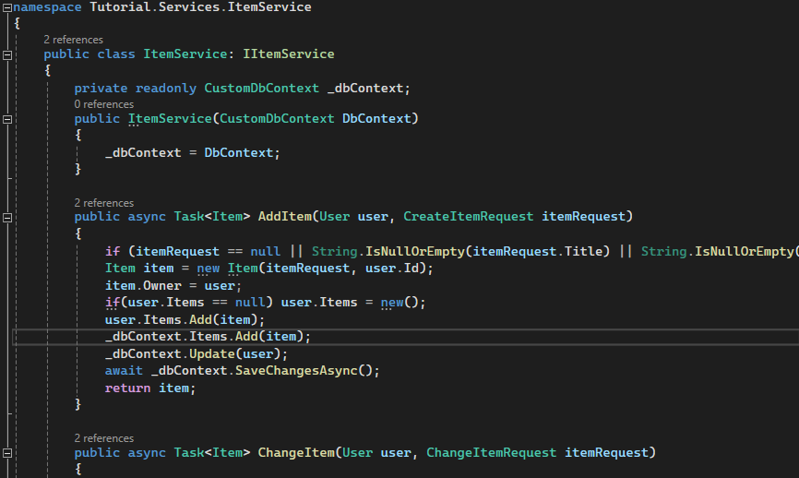
Servisi
Servisi su klase koje sadrže business logiku aplikacije. U njima se implementiraju funkcionalnosti nezavisne od kontrolera.
Svaki servis služi za specifičnu funkcionalnost, poput interakcije sa bazom, pozivanje drugih API-ja, i sl.
Servisi se registruju u DI kontejner-u u Program.cs fajlu, nakon čega se mogu inject-ovati i koristiti bilo gde u aplikaciji.
Životni ciklus servisa zavisi od načina njegovog registrovanja u Program.cs-u:
AddSingleton – radi dok aplikacija radi
AddScoped – radi u toku izvršavanja jednog HTTP zahteva
AddTransient – po jedna instanca servisa je kreirana svaki put kad se pozove
Servisi nasleđuju svoje interfejse, u kojima su definisane metode koje drugi delovi aplikacije mogu pozivati.
Program.cs
Implementacija serivsa

Slide 16
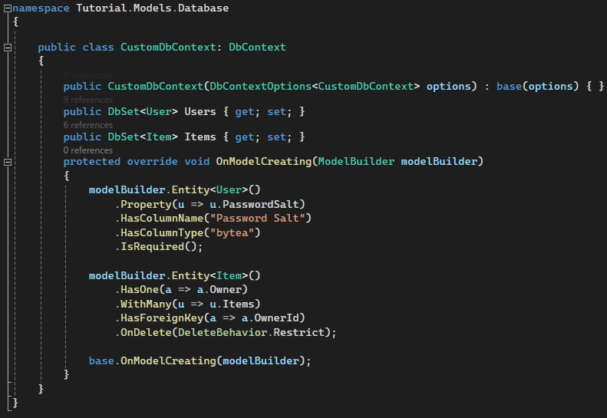
Entity Framework Core i DbContext klasa
ORM (Object-Relational Mapper) za .NET za rad sa bazama. Služi kao enkapsulacija baze, i umesto SQL-a koristi C# entitete, tako što mapira C# klase – modele u tabele u bazi.
Integriše se u aplikaciju kao NuGet paket.
Osnovna klasa u Entity Framework Core-u koja omogućava komunikaciju sa bazom, upravljanje entitetima i izvršavanje upita.
Upiti se mogu izvršavati uz pomoć LINQ-a – API-ja koji query napisan C# sintaksom prevodi u SQL.
Prosto rečeno: DbContext predstavlja bazu, a DbSet tabele u bazi.

Slide 17
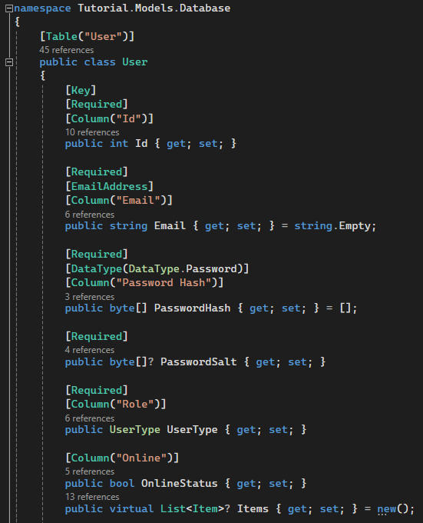
Entity Framework Core i DbContext klasa
Code First pristup omogućava kreiranje baza podataka direktno iz modela (klasa). Programeri prvo definišu modele, a EF Core automatski generiše šemu baze pomoću migracija.
Migracije koje kreiraju/ažuriraju bazu na osnovu modela se izvršavaju komandom:
dotnet ef migrations add InitialCreate
Fluent API je metod konfiguracije modela i relacija između tabela pomoću OnModelCreating metode u DbContext-u.
Modeli podataka su obične klase koje se preslikavaju na tabele u bazi, gde property-ji klase odgovaraju kolonama u tabeli.
Svaki property ima atribut koji ga bliže definiše, poput [Key] za primarni ključ.
Entitet User

Slide 18
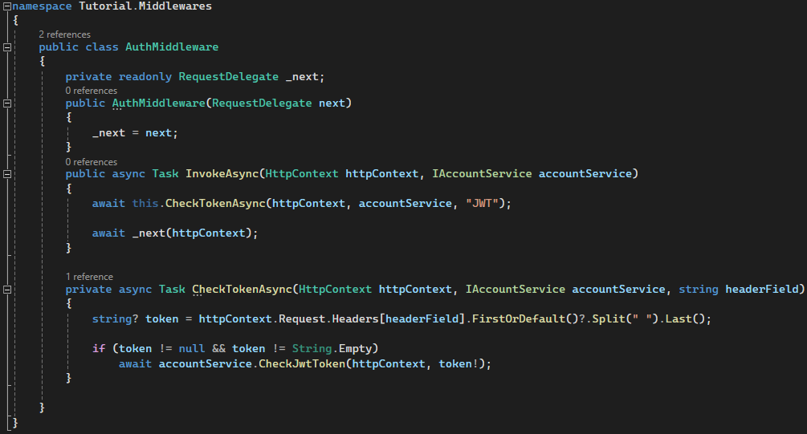
Middleware
Middleware je komponenta koja se nalazi u lancu obrade HTTP zahteva i odgovora. Svaka komponenta može izvršavati logiku pre i posle prosleđivanja zahteva sledećem middleware-u u lancu.
Middleware pipeline je niz middleware-a kroz koji prolazi zahtev. Redosled izvršavanja se konfiguriše se u Program.cs fajlu (novije verzije).
Redosled je bitan!
Programer može kreirati svoje middleware-e.
Middleware mora da sadrži poziv sledećeg middleware-a u lancu (_next) u InvokeAsync metodi.

Slide 19
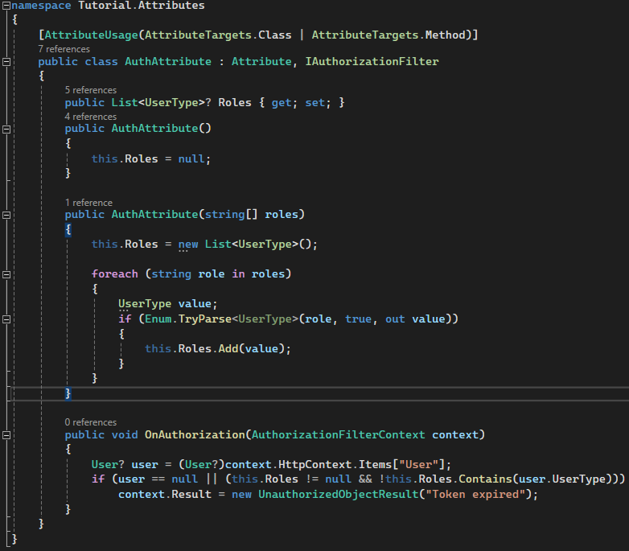
Atributi
Atributi su klase koje nasledjuju Attribute klasu, i koriste se za dodavanje metapodataka ili dodatne logike metodama ili property-ima neke klase.
Nasleđivanjem Attribute klase mogu se kreirati korisnički definisani atributi, kao u primeru atributa za autorizaciju sa slike.

Slide 20
Pokretanje aplikacije
Pre pokretanja aplikacije komandom dotnet run, treba prvo pokrenuti bazu i Redis keš, sa kojima se aplikacija konektuje i koje koristi. Komande za njihovo pokretanje iz docker-a:
Redis keš:
docker pull redis
docker run --name my-redis -d -p 6379:6379 redis
docker start my-redis
PostgreSQL baza:
docker pull postgres
docker run --name postgres-db -e POSTGRES_USER=postgres -e POSTGRES_PASSWORD=test -e POSTGRES_DB=exampleDb -p 5432:5432 -d postgres
docker start postgres-db

Slide 21

Hvala na pažnji!
Student: Andrija Đorđević
Index: 1914
Mentor: Prof. Dr. Aleksandar Milosavljević

